Slide 1
Трёхлучевая композиция города Твери.

Slide 2
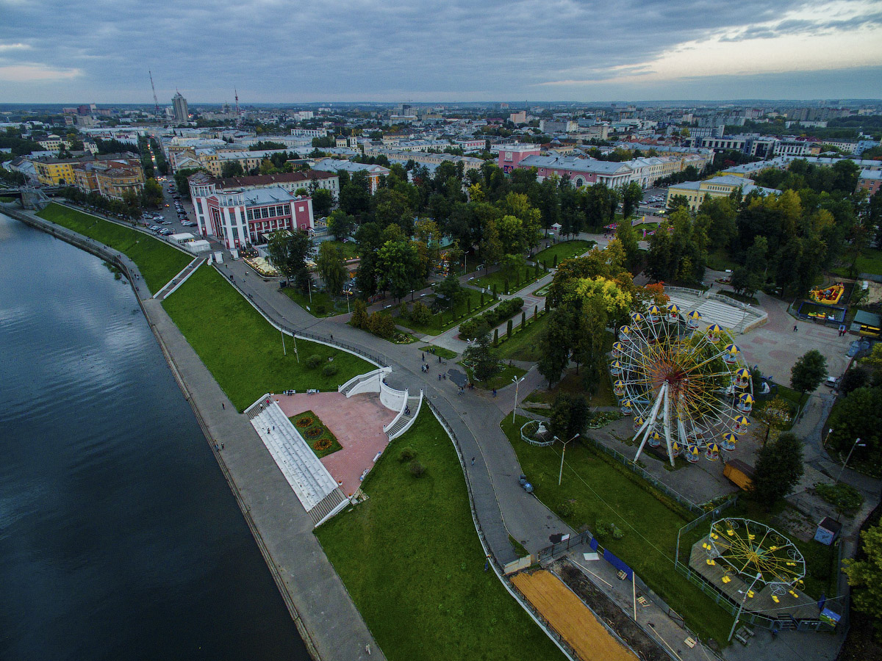
История создания.
Тверь, четвертый город в мире после Версаля, Рима и Петербурга, была отстроена по регулярному плану. Новая застройка стала поистине государственным делом и, помимо всего прочего, явилась первым крупным деянием недавно взошедшей на престол Екатерины II. Меры по застройке Твери были приняты самые экстренные.

Slide 3
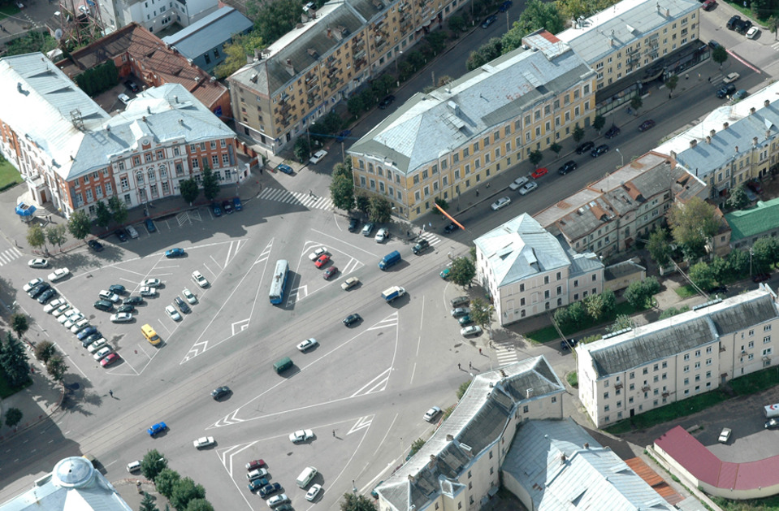
Трехлучевая композиция
В 1763 году сильнейший пожар уничтожил центральную часть Твери, а десятью годами позже выгорела Заволжская сторона. По повелению Екатерины II была создана целая «архитекторская команда» под руководством П.Р. Никитина, целью которой было перестроить центр Твери в камне согласно регулярной планировке. Главными особенностями этой планировки стали длинная осевая Миллионная улица (ныне Советская), названная так, поскольку на строительство каменных домов в центре города был отпущен миллион рублей из царской казны; а также «версальский трезубец»: трёхлучевая композиция улиц, сходящихся в одной точке, созданная по образцу аналогичного градостроительного приёма в Петербурге.

Slide 4
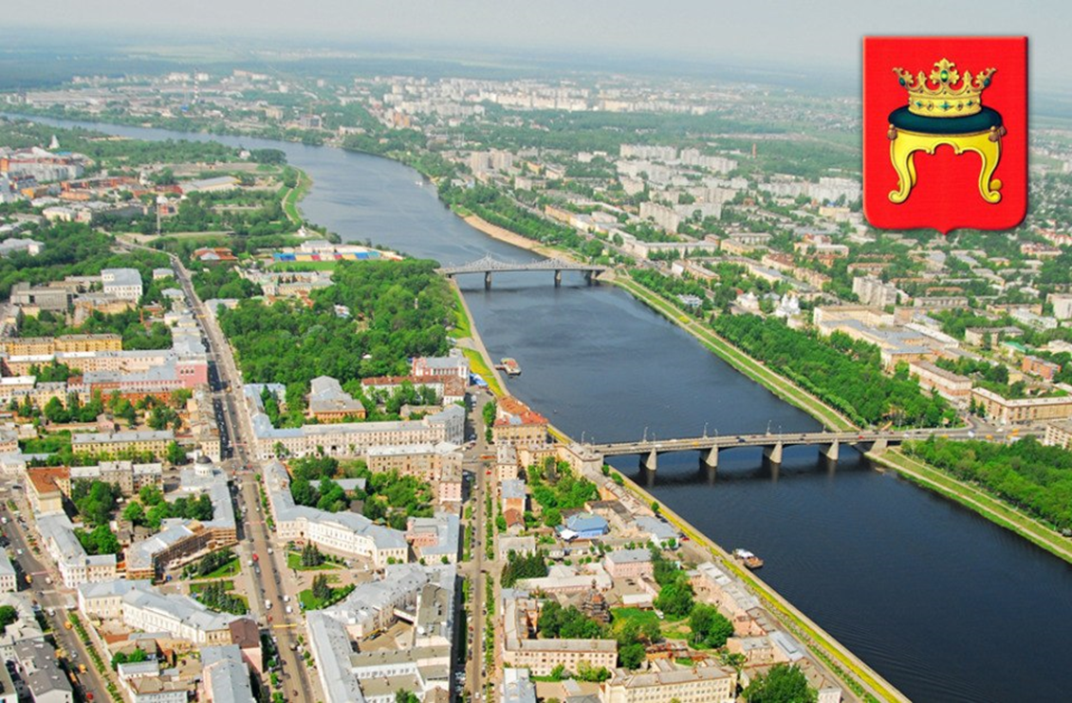
Ансамбль улиц с Трехлучевой композицией, заложенной генпланом 1767 года. В основу планировки города была положена трехлучевая композиция, с главной осью главной улицей, параллельной реке Волге, и двумя расходящимися от современной Советской площади улицами-лучами. Направление трех лучевых магистралей определялось расположенными в конце их высотными композициями сооружениями кремля, который предполагалось восстановить.

Slide 5
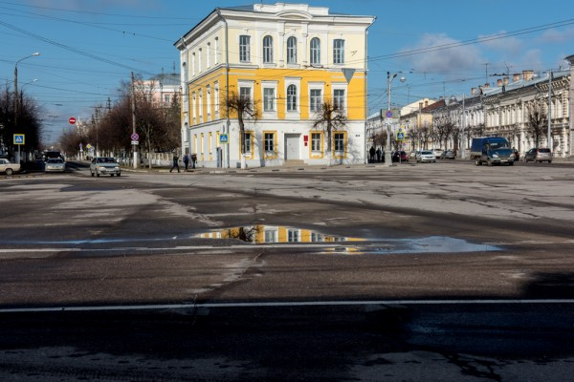
Для составления нового плана застройки в Тверь был командирован архитектор Никитин. Составленный под его руководством проект осенью 1763 года был утвержден, и уже в октябре началось восстановление города. За ходом работ надзирала особая «архитекторская команда». Строительство велось в основном на территории Кремля и в центральной части города: был возведен Пyтевой дворец (архитекторы Никитин и Казаков), созданы ансамбли восьмиугольной площади (ныне площадь Ленина), набережной Степана Разина, осуществлена застройка нынешней Советской и других центральных улиц. Однако далеко не все продвигалось гладко. В 1773 года новый пожар истребил почти всю Заволжскую часть города. Пришлось разрабатывать и утверждать новые планы застройки Заволжья и Затверечья, а в 1777 году и Затьмачья. Строительство 1760-70-х годов полностью изменило об­лик Твери. Город получил регулярную планировку, улицы за­страивались каменными зданиями, располагавшимися «единой фасадой».

Slide 6
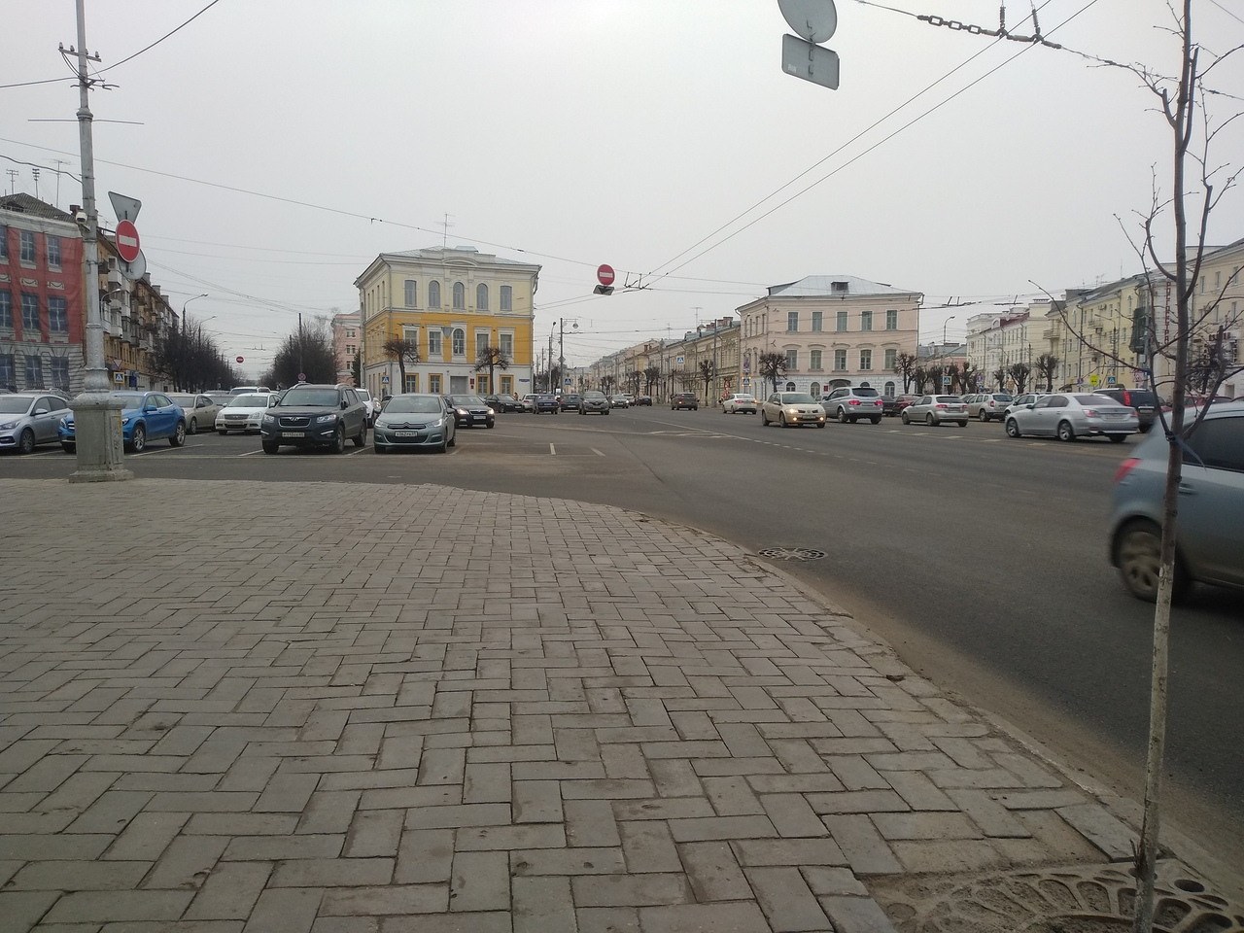
В основу композиционной структуры центра города было положено так называемое парадное трехлучие. Средний луч: ­Большая московская улица (Екатерининская, Миллионная, а с 1919 г. — Советская) — завершался колокольней Спасо-Преображенского Собора, правый: улица Косая Новгородская (ныне Вольного Новгорода) — выводил к Волге, и, наконец, левый луч: Косая Новоторжская (в советское время улица «Правды», теперь просто Новоторжская) — венчался башней Кремля (стояла на месте современной гостиницы «Централь­ная»). Важно заметить, что проектировщики не стали безог­лядно рушить старое, а совместили в плане Твери петербург­скую схему с направлением старых улиц.

Slide 7
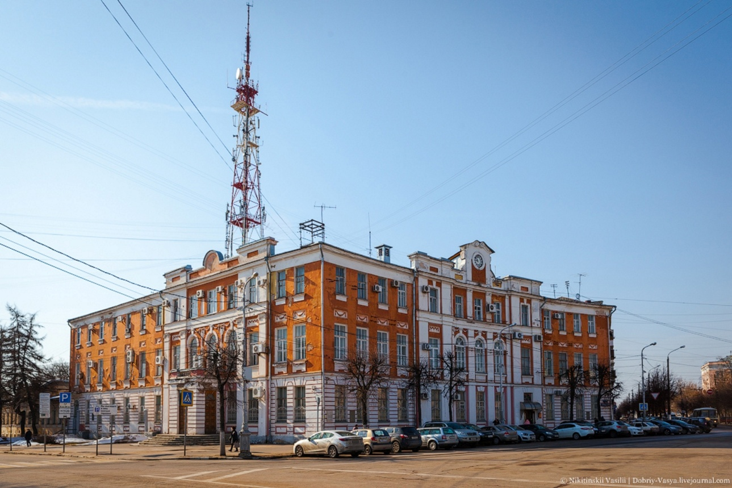
Площадь Советская (она же Полуциркульная, Почтовая) была спроектирована командой Петра Никитина в 1760 –е гг. как главная площадь города. От набережной Волги начиналась Скорбященская улица (ныне улица Володарского), которая рассекала площадь пополам, делая её полуциркульной.
От площади тремя лучами расходились улицы Миллионная, Косая Новоторжская и Косая Новгородская, образующие уникальную лучевую планировку центра Твери, которая напоминает многолучевую планировку Парижа в районе Триумфальной арки. Важнейшим в трехлучевой планировке Твери стал комплекс зданий по нынешней Советской улице ,ядром которого служит Почтовый дом .

Slide 8
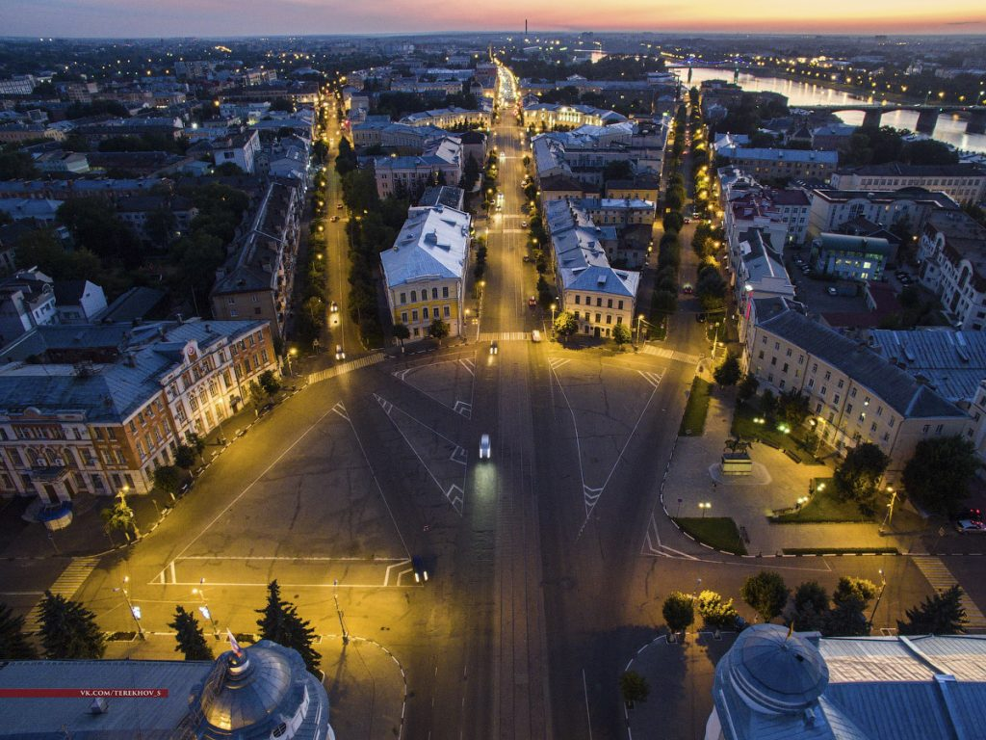
Еще один важнейший градостроительный элемент центральной части Твери — кирпичное оштукатуренное здание, построенное в 1769 году для казенного Питейного дома. Вместе с Почтовым домом оно оформляет въезд на Советскую улицу с Советской площади и является одним из главных узлов парадного трехлучья.

Slide 9
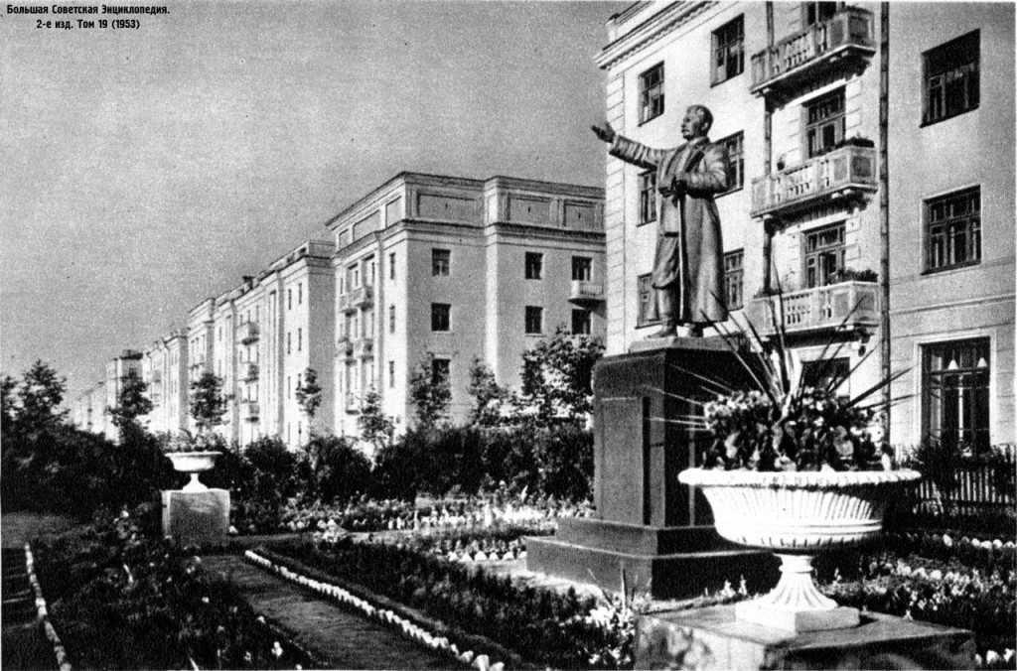
Восстановление города тверь.
В 1931 году Тверь была переименована в Калинин в честь уроженца Тверской губернии М. И. Калинина. В 30-х годах XX века в ходе борьбы с религией были снесены десятки церквей, памятников архитектуры XVII—XIX веков. В частности, в 1935 году был взорван кафедральный Спасо-Преображенский собор.
Большой урон городам Тверской области нанесла Великая Отечественная война, когда были уничтожены многие архитектурные памятники, разрушены заводы и предприятия. Послевоенное восстановление области в первую очередь было направлено на экономически значимые объекты.
После Великой Отечественной войны в городе появился второй мост. В качестве пролётов этого моста были использованы разобранные элементы моста лейтенанта Шмидта из Ленинграда.
В 1980-1990 гг. начинаются работы по реставрации и изучению памятников храмовой архитектуры, многие из которых были уничтожены при советской власти.
В 1990 году городу возвращены его историческое имя и герб.

Slide 10
Спасибо за внимание.☺

